Slide 1
Centimani System – Script files開發介紹

Slide 2
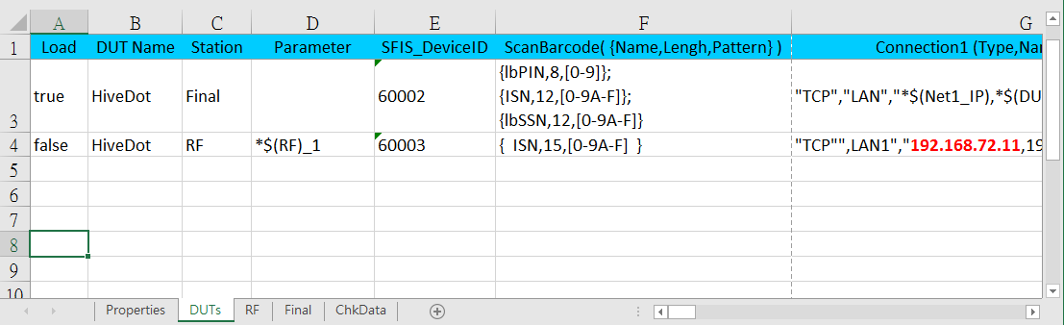
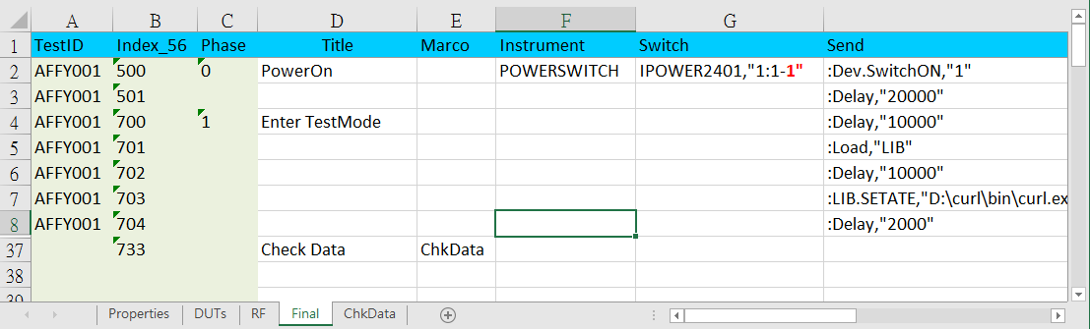
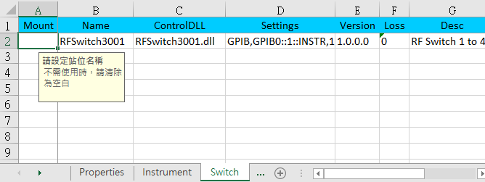
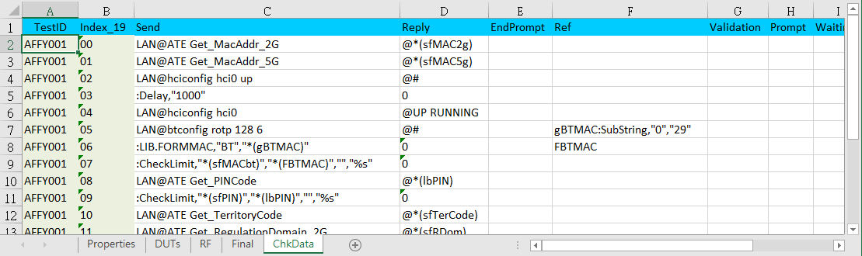
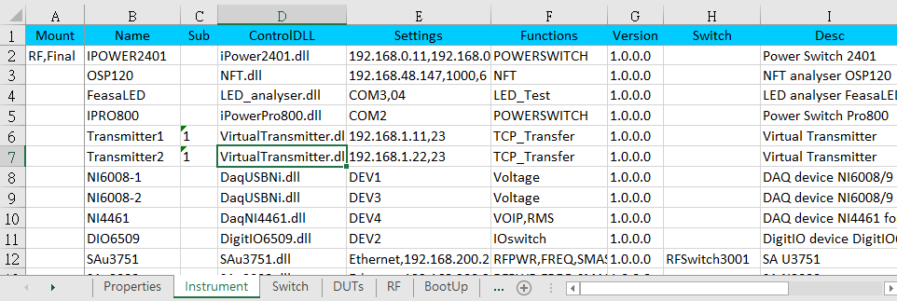
Related Diagrams
Switch欄位第一個參數值是對應Device Name或Switch Name
Instrument欄位是對應Devcie的Functions
Switch欄位是設定Switch Name，則Device的Switch必須也設定Switch Name
不同站別可設定不同分頁管理
如果有不同測項但執行的Command重複性很高，則可使用Marco來方便編輯

Slide 3
System.ini - 位於System資料夾內
LargeWindow
RetryCount
DeviceSemaphore
DebugMode
IndividualScanBarCode
NewFormatScriptFile
TestItemCodeFile
StationList
StationName
SendWithout\n
SFIS_Enable
SFIS_AutoLogin
SFIS_WebLink
SFIS_TSP
SFIS_OPID_LENGTH
SFIS_OPID_PATERN
SFIS_CheckRouteType
SFIS_RepairEnable
SFIS_RepairType
SFIS_RepairReason
SFIS_RepairDuty
SFIS_RepairNGRP
SFIS_SkipSaveResultOnFail
SFIS_GetDateISN
SFIS_ResultFile
FTP_Enable
FTP_Host
FTP_ID
FTP_PW
FTP_Folder
MiniCloud_Enable
MiniCloud_Host
MiniCloud_ProjectName
MiniCloud_LogPath
MiniCloud_iPLAS
MiniCloud_iPLASLogPath
: 程式視窗大小設定 (Default)
: 重測次數上限
: Enable/Disable Devce in Semaphore Mode (Default)
: Enable/Disable Debug Window
: Enable/Disable Individual Scan Barcode (Default)
: New Format Script File Name (檔案請放置於System資料夾內)
: Test Item Code File Name (檔案請放置於System資料夾內)
: All Stations of Project
: Station Name
: 不要在Command後端自動加上\n
: Enable/Disable Shop floor
: Enable/Disable Auto login when shop floor timeout
: Web Link of shop floor server
: SFIS TSP
: Length of OP ID for checking
: Pattern of OP ID for checking
: RouteType for SFIS CheckRoute (Default)
: Enable/Disable SFIS Repair (Default)
: RepairType for SFIS Repair (Default)
: RepairReason for SFIS Repair (Default)
: RepairDuty for SFIS Repair (Default)
: RepairNGRP for SFIS Repair (Default)
: Enable/Disable Not SaveResult when test is fail.
: ISN for Get Shop floor’s Date Time (Default)
: ResultFile for SFIS SaveResult
: Enable/Disable FTP
: FTP Server IP Address
: FTP ID for login(Default)
: FTP Password for login(Default)
: FTP default directory
: Enable/Disable MiniCloud
: MiniCloud Server IP Address
: Project Name
: Log Path for MiniCloud
: Enable/Disable iPLAS
: Log Path for iPLAS

Slide 4
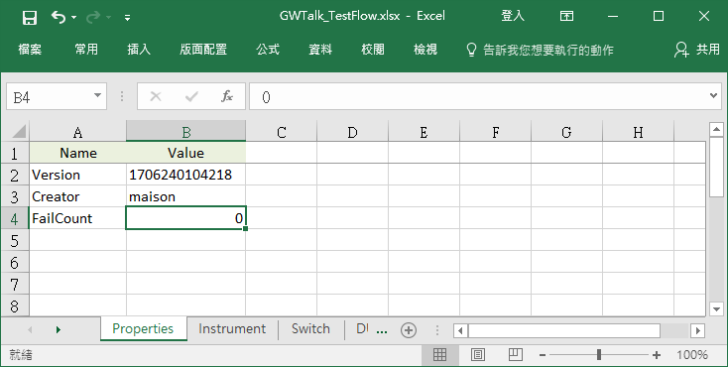
New Script File - 基本介紹
檔案請放置System資料夾內並於System.ini設定檔案名稱(NewFormatScriptFile)
Properties設定，如Version、Creator、FailCount (位於Properties Sheet)
Device使用的設定 (位於Instrument Sheet)
Switch使用的設定 (位於Switch Sheet)
DUT相關的設定 (位於DUTs Sheet)
各站Test Script編輯 (請對應各站的Sheet)

Slide 5
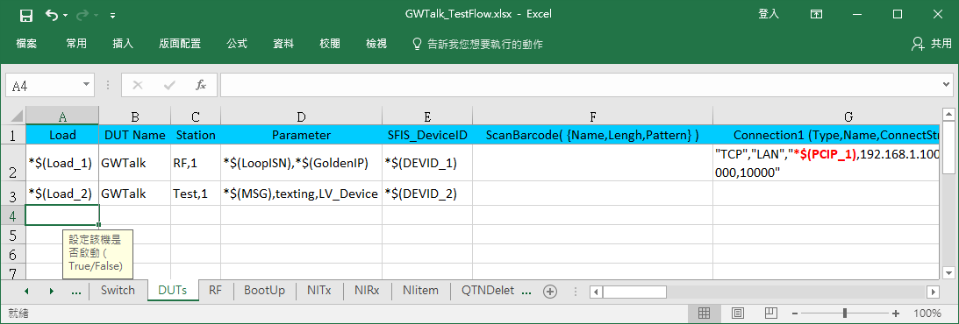
New Script File - DUTs設定
欄位名稱說明
(1) Load : 是否載入此DUT，值為true / false
(2) DUT Name : Project Name / Model Name
(3) Station : Station Name，格式為Station Name,Skip start test confirm (1→Skip; 0→Confirm)
(4) Parameter : 帶入Test Script的參數設定值，限於Switch、Send、Reply、Validation與Description欄位使用
(5) SFIF_DeviceID : SFIF Device ID
(6) ScanBarcode : 要刷的條碼規則，格式為{Name1,Length1,Pattern1};{Name2,Length2,Pattern2}
(7) Connection1…. : 與DUT的連線設定或DUT control library的掛載設定

Slide 6
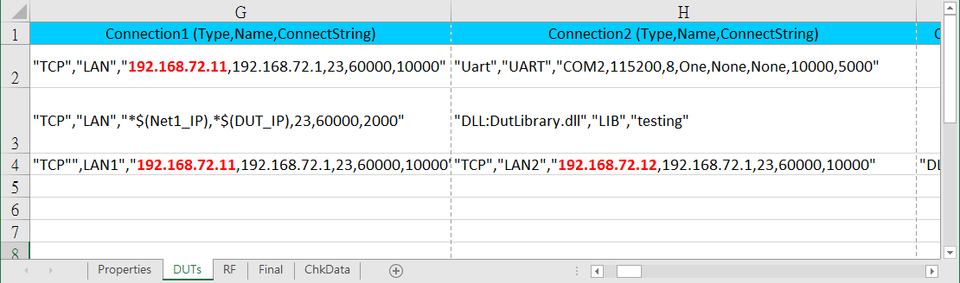
New Script File - DUTs設定
Connection設定說明
(1) 格式 : “Type”,”Name”,”ConnectString”
(2) Type : TCP、UDP、Uart、DLL:LibraryName (Library檔案須放置在API資料夾內)、APP (Console Application)
、SSH、HTTP
(3) Name : 自訂Connection Name，與Script使用編輯有關
(4) ConnectString
TCP : 網卡IP,DUT IP,DUT TCP Port,Connection Timeout,Response Timeout
UDP : 網卡IP,DUT IP,DUT UDP Port,Connection Timeout,Response Timeout
Uart : Com Port,Baud Rate,Date Bit,Stop Bit,Parity,Check DUT Ready Timeout,Response Timeout
DLL : Library開發者定義
APP : File path of application, check app action(0/1)
SSH : Local IP,Target IP,Port,User,Password,Ready Timeout(ms),Default Timeout(ms)
HTTP : LocalIP,TargetIP,Port,CheckReady Timeout,Default Timeout,Path,ContentType

Slide 7
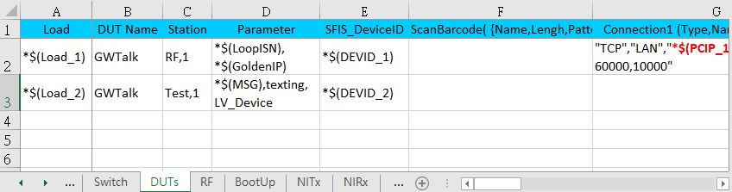
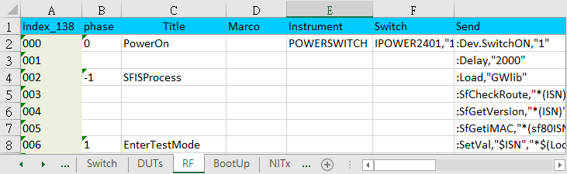
New Script File - Script設定
Station Sheet
欄位名稱說明
(1) TestID : Test Item Code，須參照TestItemCode檔案
(2) Index : Command序號，不能重複
(User不需自行填入, 第一次生成請清為空白)
(3) Phase : Test Phase
0 : Pretest (測試前要先做的事，如控制Power Switch Power On)
1~96 : Normal Test (DUT測試)
97 : End Test (DUT測試結束後要進行的事，如控制Power Switch Power Off)
98 : End Pass (DUT測試如果Pass要進行的事)
99 : End Fail (DUT測試如果Fail要進行的事)
(4) Title : 測項名稱，Format為RunMode,Title,RetryCount
Run Mode : 0: Normal Run (Default) | 1: Always Run | 2: Skip | 3: Run on fail
(5) Marco : 需要額外Script的Sheet Name，若需要帶入參數則填在Send欄位
(6) Instrument : 需要用到的Device Function
(7) Switch : DUT與Device/Switch的接線設定
Format : DeviceName,”DUT(ChainNo 1, 2, …):Device(Route-Port或由Device提供者定義)”
SwitchName,” DUT(ChainNo 1, 2, …):Switch(L1, L2, …)”

Slide 8
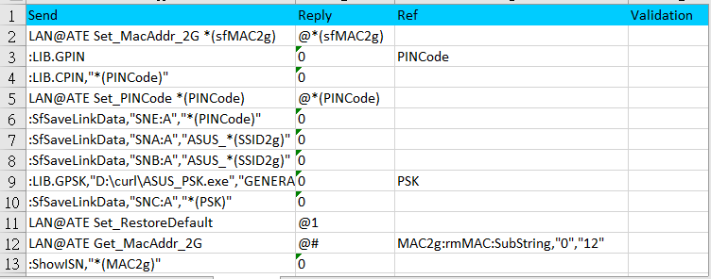
New Script File - Script設定
(8) Send : 要執行的Command
內部定義 : 參考
DUT定義 : Format: ConnectionName@Command，Ex: LAN@wl up
使用Device : Format: :Dev.FunctionName,”參數1”,”參數2”,”參數3”,….，Ex: :Dev.SwitchON,”1”
使用DLL : Format: :LibraryName.FunctionName,”參數1”,”參數2”,”參數3”,….，Ex: :LIB.FORMMAC,”IWF”,”123”
(9) Reply : 確認執行的結果
Format : abc (表示結果是否為abc) or @abc (表示結果是否含abc)
(10) EndPrompt : 設定表示已經回覆完成的字串，可加快測試速度
(11) Ref : 將執行的結果存起來
Format : 變數名稱(區域變數) or $變數名稱(全域變數)
輔助function : 用法是直接在變數後面加下列的function
:SubString,"起始位置","長度" (擷取某位置開始，長度多長的字串)
:WithinString,"字串1","字串2",”index” (擷取介於字串1與字串2間的字串)
:rpString,"被替換的字串","替換的字串" (將被替換的字串替換成替換的字串)
:maString,"指定字串" (擷取指定字串後面的字串)
:mbString,"指定字串" (擷取指定字串前面的字串)
:getMAC (抓取MAC格式為Aa:Bb:Cc:Dd:Ee:Ff)
:getMAC2 (抓取MAC格式為AaBbCcDdEeFf
:getMAC3 (抓取MAC格式為Aa-Bb-Cc-Dd-Ee-Ff)
:upString (轉大寫)
:lwString (轉小寫)
:inMAC (將MAC格式為AaBbCcDdEeFf轉成Aa:Bb:Cc:Dd:Ee:Ff)
:rmMAC (將MAC格式為Aa:Bb:Cc:Dd:Ee:Ff轉成AaBbCcDdEeFf)

Slide 9
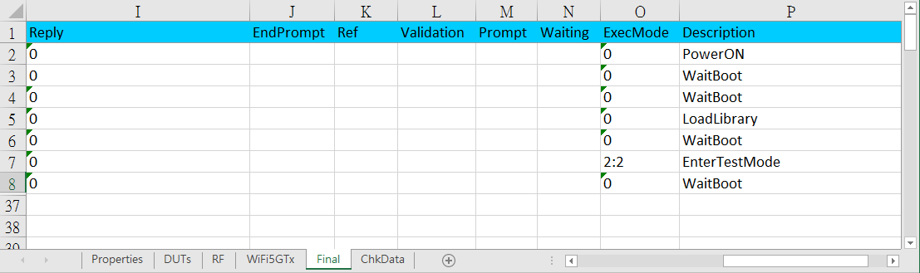
New Script File - Script設定
(12) Validation : 驗證某變數的值是否有符合設定的上下限條件
Format : (KeyName,Value type,DL,UL)
Value type : %s(字串), %d(整數), %f(浮點數), %x(16進位整數)
(13) Prompt : 用來確認收到特定訊息後才執行command，第一字元為@表示含有即可，沒有則是全符合
(14) Waiting : 等待DUT回應的時間，沒設定則以預設為主
(15) ExecMode : 執行模式
0 : Normal mode
1 : Direct Retry on Fail
2 : Retry from Retry Point ex: 2:RetryPoint
3 : Continue
4 : Condition ex: 4:PassStep,FailStep
5 : Run on Fail
6 : Skip
7 : Calibration ex: 7:CalibrationSetp,timeout(ms)
8 : Normal mode while SFIS Enable
9 : Direct Retry while SFIS Enable
(16) Description :描述執行的command
PS: 取變數值得方式為*(變數名稱)，若是要使用Global.ini所設定的值則為*$(變數名稱)

Slide 10
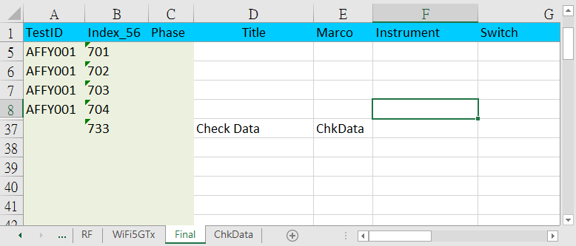
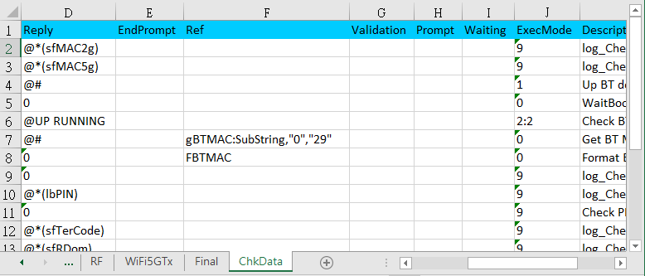
New Script File - Script設定
Marco Sheet
欄位名稱說明
(1) TestID : Test Item Code，須參照TestItemCode檔案
(2) Index : Command序號，不能重複
(3) Send : 參照第8頁的Send說明
(4) Reply : 參照第8頁的Reply說明
(5) EndPrompt : 參照第8頁的EndPrompt說明
(6) Ref : 參照第8頁的Ref說明
(7) Validation : 參照第9頁的Validation說明
(8) Prompt : 參照第9頁的Prompt說明
(9) Waiting : 參照第9頁的Waiting說明
(10) ExecMode : 參照第9頁的ExecMode說明
(11) Description : 參照第9頁的Description說明

Slide 11
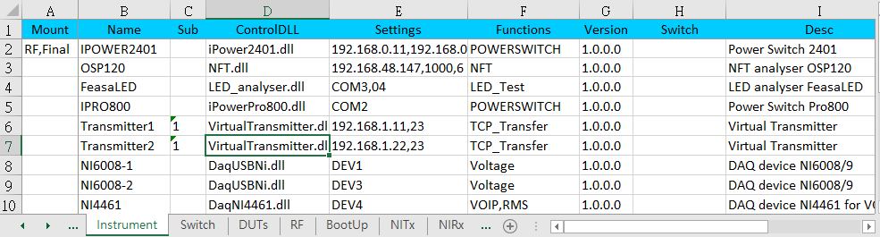
New Script File - Instrument設定
欄位名稱說明
Mount : Mount Device by Station Name，可設定多Station Name，只需使用逗號隔開
Name : Device Name (與DUT所設定的Switch Name可能有關連性)
Sub : Sub Device (1表示為Sub Device)
ControlDLL : Device control library (檔案放在Device資料夾內)
Settings : Settings of Device，由Device開發者提供
Functions : Device所支援的功能，能寫多項，用逗號隔開即可
Version : Device library版本，用於驗證是否有載錯版本
Switch : 設定與Device連接的Switch Name，若無則空白
Format : SwitchName,”連接設定1”,”連接設定2”,…
Desc : Description of Device

Slide 12
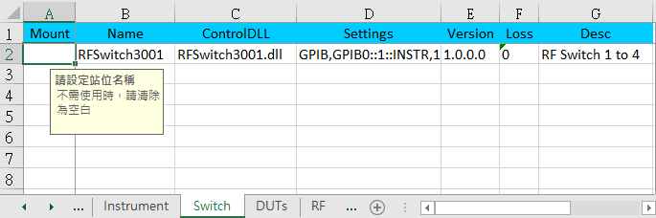
New Script File - Instrument設定
欄位名稱說明
Mount : Mount Switch by Station Name，可設定多Station Name，只需使用逗號隔開
Name : Switch Name (設定DUT與Device之間的Switch Name)
ControlDLL : Switch control library
Settings : Settings of Switch，由Switch開發者提供
Version : Switch library版本，用於驗證是否有載錯版本
Loss : 設定Switch的Loss
Desc : Description of Switch

Slide 13
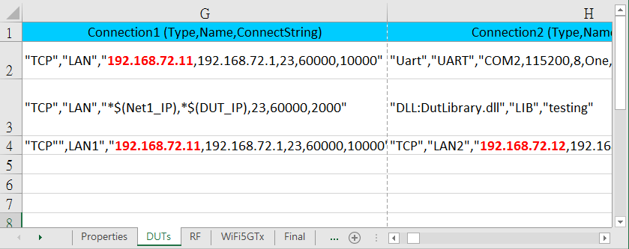
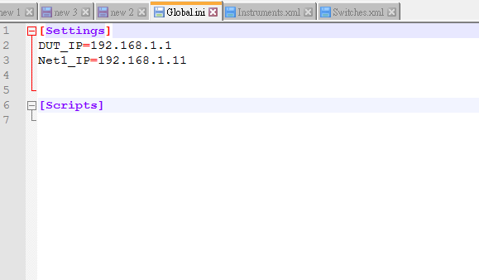
Global.ini - 使用說明
分Settings與Scripts兩區塊
Settings : For DUTs Sheet、Instrument Sheet and Switch Sheet
Scripts : For Test Script Sheet
設定方式為參數名稱=數值
取值方式為*$(參數名稱)

Slide 14
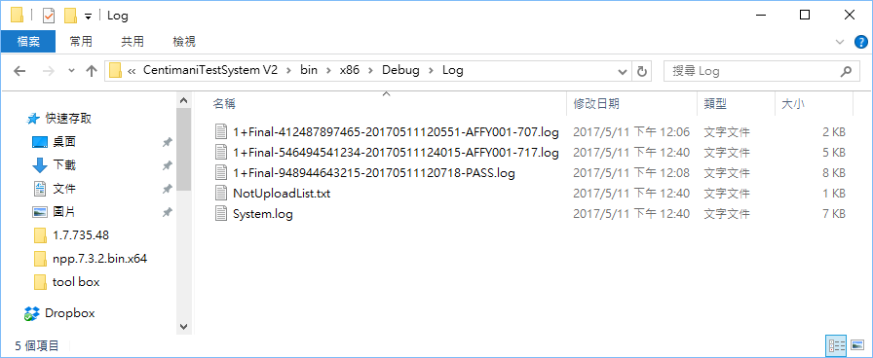
Log - 基本介紹
檔案位於Log資料夾內
有兩種類型Log (System, DUT)
System Log，檔名為System.log
DUT Log，檔名格式
Pass : 第幾機+Station Name-ISN-測試時間-PASS.log
Fail : 第幾機+Station Name-ISN-測試時間-Test ID.log
Log資料夾內尚有NotUploadList.txt檔，此為尚未上傳Log檔到FTP Server的檔案清單

Slide 15
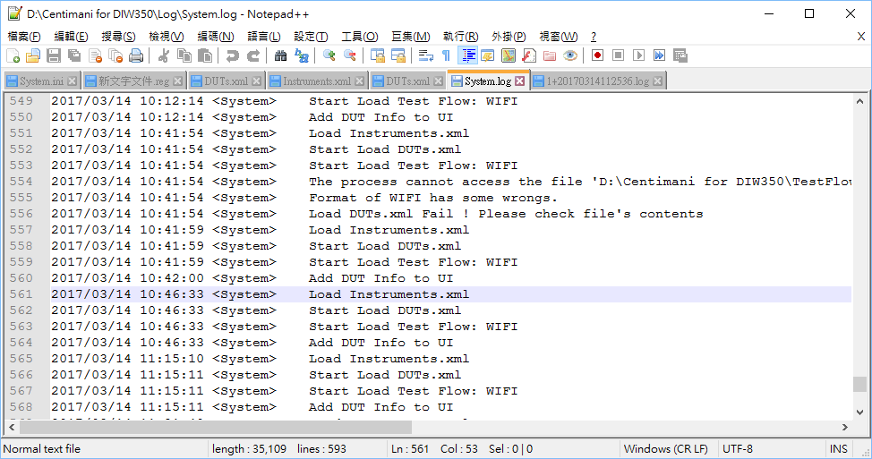
Log - System Log
紀錄Centimani System 開機流程與系統錯誤
內容格式為「日期 時間 <System> 訊息內容」
常見問題
(1) Scripts內容格式有錯誤
(2) Script檔案無法存取
(3) Device無法連線

Slide 16
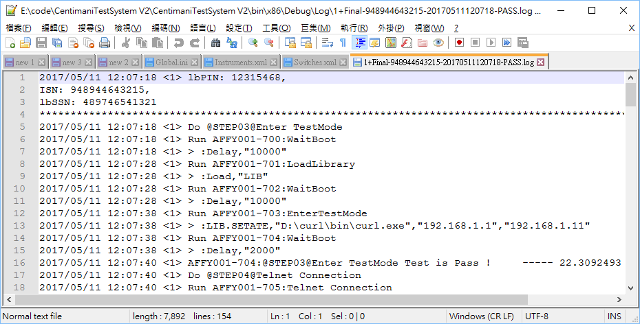
Log - DUT Log
紀錄每個DUT每次測試的所有執行訊息
內容格式為「日期 時間 <第幾機> > 執行Command」、「日期 時間 <第幾機> < 執行結果」
錯誤問題如何確認
(1) 先找出測試失敗的測項
(2) 比對log的command執行順序是否與script一致
(3) 確認執行結果
執行結果常見的問題
(1) 有Exception字樣
(2) 所存的值與取出的值不同
(3) Function執行結果有錯誤或沒變化
(4) DUT回覆訊息的時間差
(5) 沒有符合所設定的Criteria

Slide 17
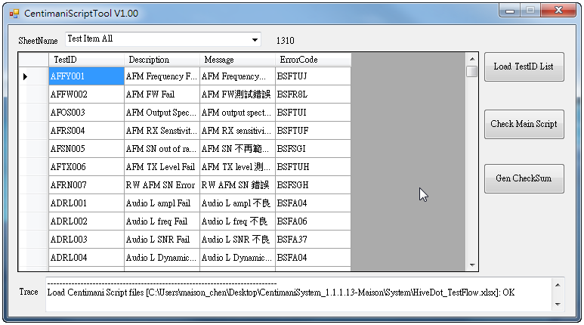
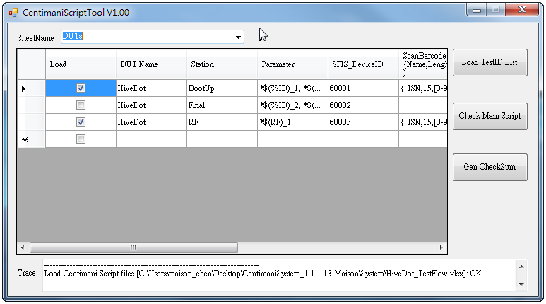
CentimaniScriptTool
1. 選擇 [Load TestID list] 載入TestItemCode*.xlsx，
結果將顯示於 table 內，可初步確認
2. 選擇 [Check MainScript] 載入 *TestFlow.xlsx，
進行初步定義確認與TestID index 編排，
結果將顯示於 table 內，可初步確認，
於 SheetName 可切換 Sheet
3.選擇 [Gen CheckSum] 載入TestItemCode*.xlsx
/*TestFlow.xlsx/Instruments.xml/Switches.xml
進行 CheckSum sign，
程序將回存各 file checksum於相對目錄system.ini

Slide 18
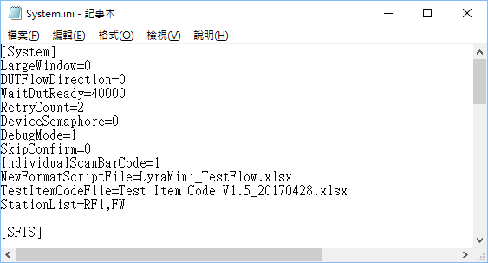
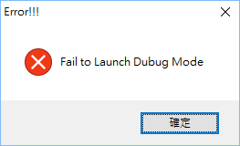
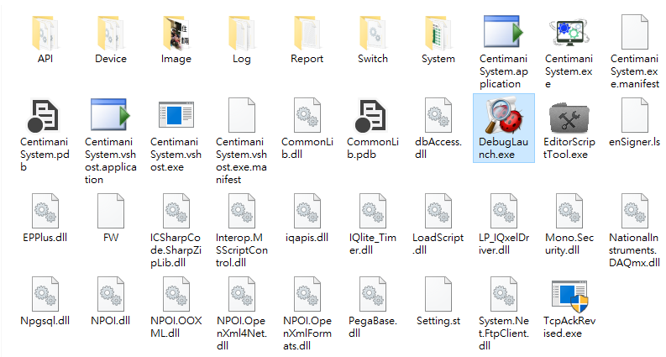
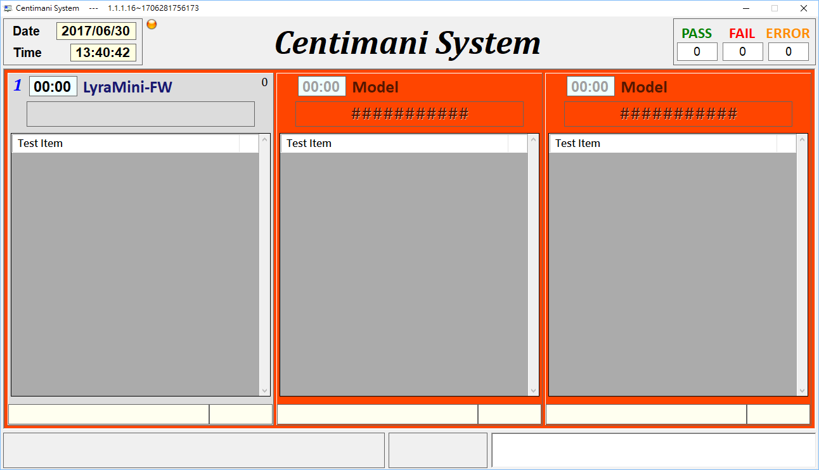
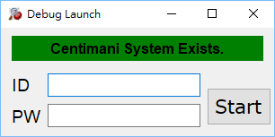
Centimani DebugLaunch
功能 : 讓Centimani進入免check checksum的debug mode，並能維持一天使用權限。
步驟
1. 首先先將System.ini的DebugMode設成1
2. 執行資料夾內的DebugLaunch.exe
3. 若無權限則會出現輸入ID跟PW視窗
4. ID與PW若通過驗證則會啟動Centimani
5. ID與PW若沒通過驗證則會出現Fail to Launch Debug Mode，
然後啟動normal mode centimani

